Slide 1
«Класс Птицы. Отряды Воробьинообразные и Голенастые»
Мякишева Ирина Олеговна,
Учитель биологии
высшей категории
МБОУ СОШ №12 города Смоленска.

Slide 2
ЦЕЛИ УРОКА:
1.Образовательные.
Изучить особенности строения и образа жизни птиц, относящихся к отрядам Воробьинообразные и Голенастые. Закрепить знания о многообразии и систематических группах птиц и птиц, относящихся к разным экологическим группам; о том, что принадлежность к разным отрядам – приспособление к условиям существования.
2. Развивающие. Развивать познавательный интерес учащихся, их логическое мышление, память, внимание, оперативность памяти, аналитические способности, устную речь; развивать умения формулировать вопросы, сравнивать и обобщать, находить главное. Развивать коммуникативные умения.
3. Воспитательные. Продолжить формирование научного мировоззрения, содействовать нравственному, эстетическому воспитанию.

Slide 3
ПЛАН УРОКА.
I. Организационный момент
II. Проверка знаний по многообразию птиц.
III. Формулирование темы, мотивация. Выявление субъектного опыта.
IV. Изучение нового материала
- формулировка задач урока;
- рассказ учителя о систематике, многообразии птиц, о приспособлении птиц к условиям окружающей среды;
- работа с дидактическим материалом по выбору. Индивидуальная и парная.
- отчёт о работе (заполнение таблицы);
- работа по выбору: с учителем или с/р с учебником и дидактическим материалом по принадлежности к разным экологическим группам птиц отрядов Воробьинообразные и Голенастые.
- обобщение.
V. Закрепление знаний.
VI. Самопроверка (по выбору).
VII. Рефлексия.
VIII.Информация о домашнем задании на выбор учащихся.
IX. Обобщение о повышении субъективного опыта учащихся.
X. . Подведение итогов урока.

Slide 4
Научная классификация
Домен: Эукариоты
Царство: Животные
Тип: Хордовые
Класс: Птицы
Отряд: Воробьинообразные

Slide 5
Подотряды:
1.Рогоклювы (Eurylaimi)
2.Тиранны (кричащие воробьиные) (Tyranni)
3.Примитивные воробьиные (Menurae)
4.Певчие воробьиные (Oscines)

Slide 6
Подотряд Певчие воробьиные (Passeri)
Семейства:
1.Иволговые (Oriolidae)
2.Райские птицы (Paradisaeidae)
3.Врановые (Corvidae)
5.Жаворонковые (Alaudidae)
6.Оляпковые (Cinclidae)
7.Трясогузковые (Motacillidae)
8.Воробьиные (Passeridae)
9.Вьюрковые (Fringillidae)
10.Ткачиковые (Ploceidae)
11.Овсянковые (Emberizidae)
12.Пересмешниковые (Mimidae)
13.Поползневые (Sittidae)
14.Синицевые (Paridae)
15.Ласточковые (Hirundinidae)
16.Корольковые (Regulidae)
17.Славковые (Sylviidae)
18.Мухоловковые (Muscicapidae)
19.Дроздовые (Turdidae)
20.Скворцовые (Sturnidae)

Slide 7
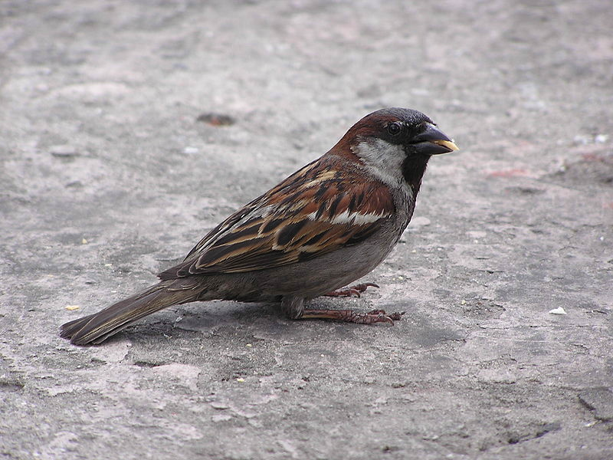
Отряд Воробьинообразные

Slide 8
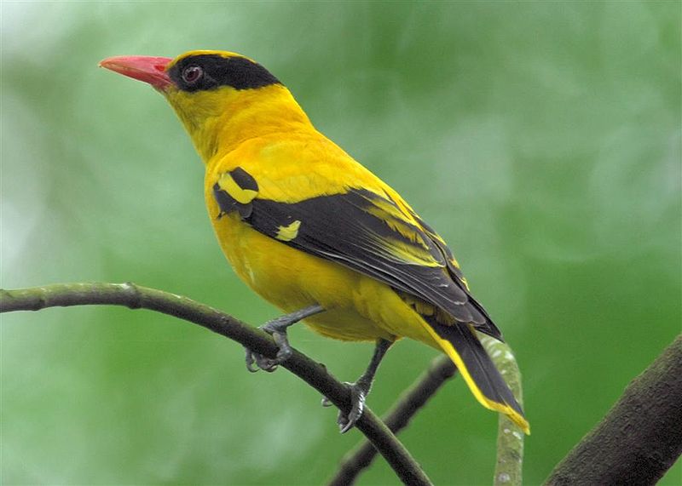
Семейство Иволговые

Slide 9
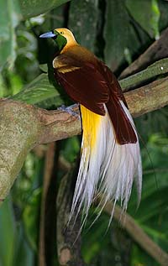
Семейство Райские птицы

Slide 10
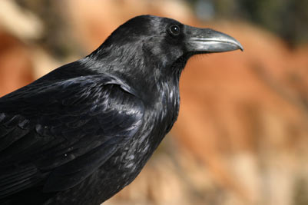
Семейство Врановые

Slide 11
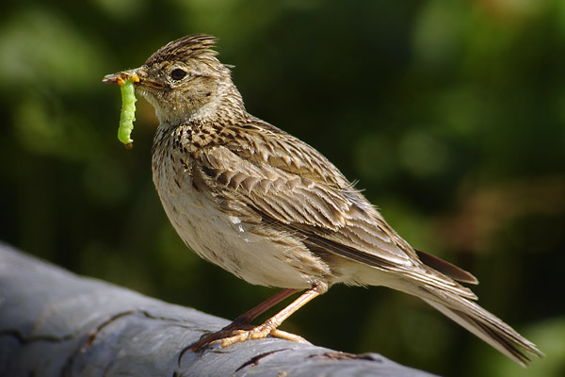
Семейство Жаворонковые

Slide 12
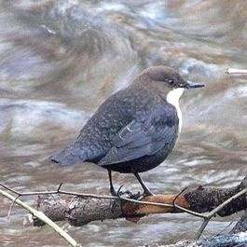
Семейство Оляпковые

Slide 13
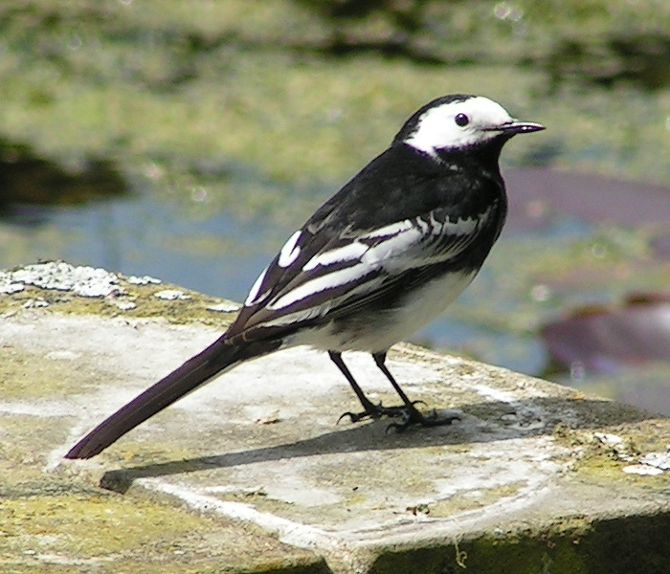
Семейство Трясогузковые

Slide 14
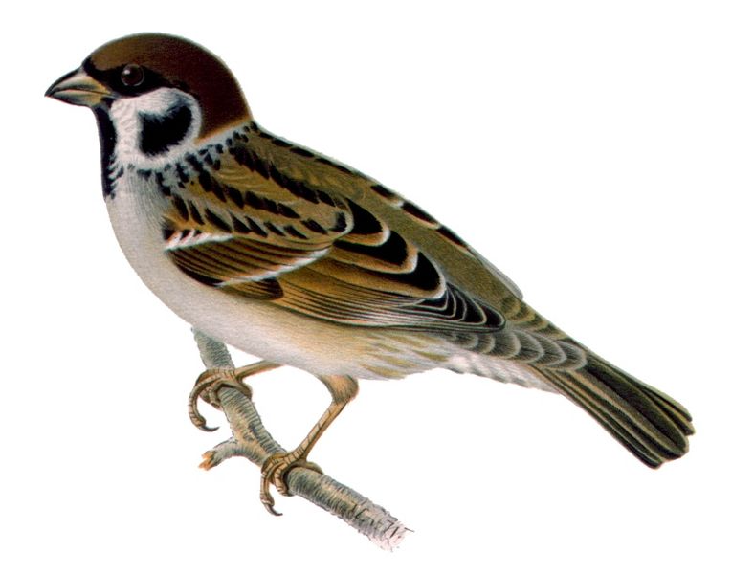
Семейство Воробьиные

Slide 15
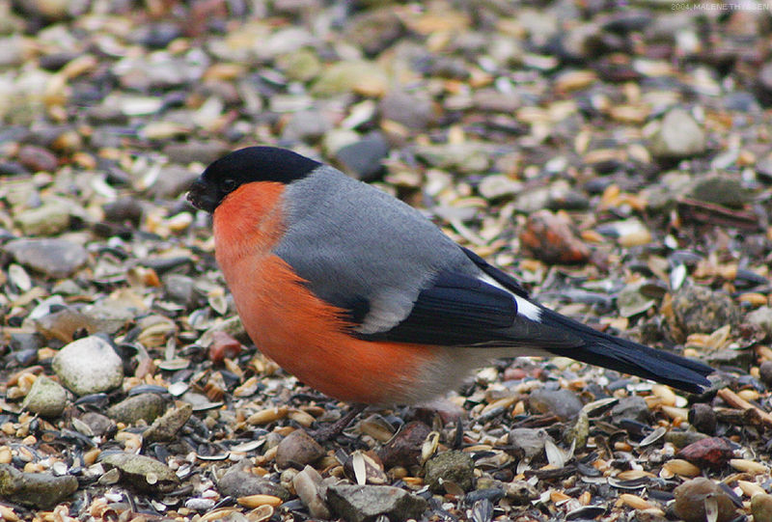
Семейство Вьюрковые

Slide 16
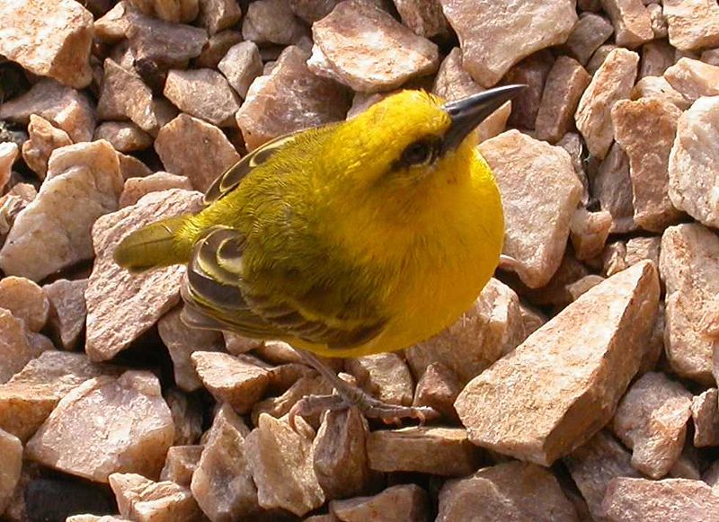
Семейство Ткачиковые

Slide 17
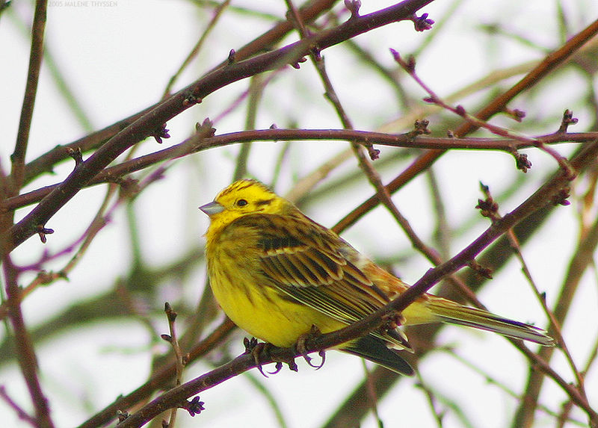
Семейство Овсянковые

Slide 18
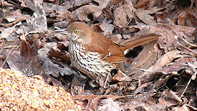
Семейство Пересмешниковые

Slide 19
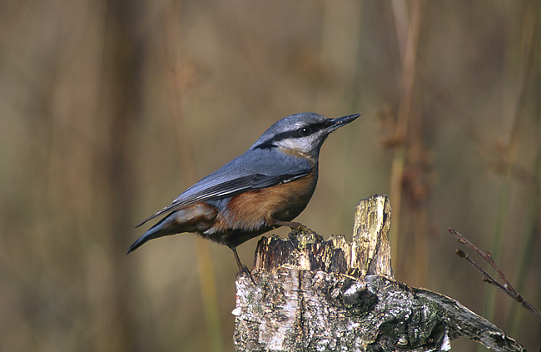
Семейство Поползневые

Slide 20
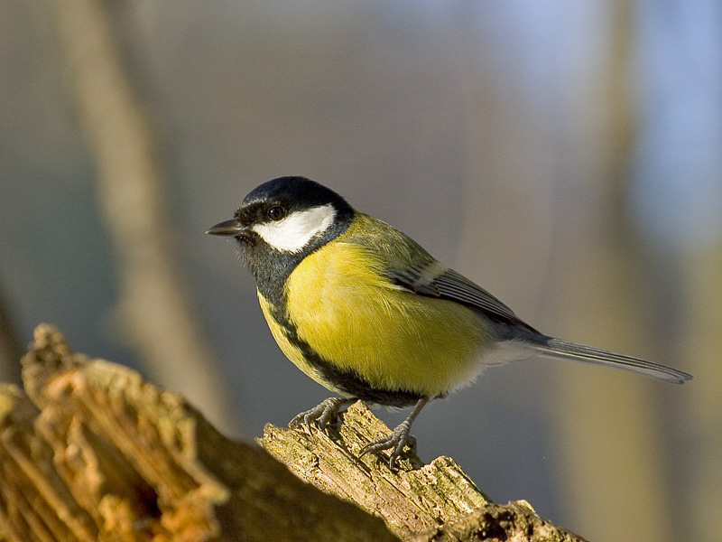
Семейство Синицевые

Slide 21
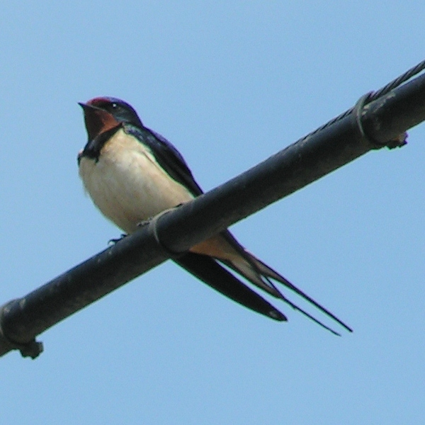
Семейство Ласточковые

Slide 22
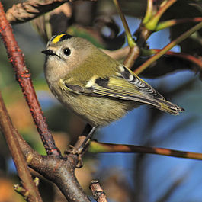
Семейство Корольковые

Slide 23
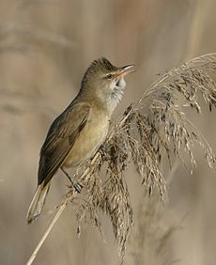
Семейство Славковые

Slide 24
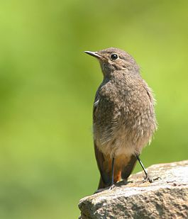
Семейство Мухоловковые

Slide 25
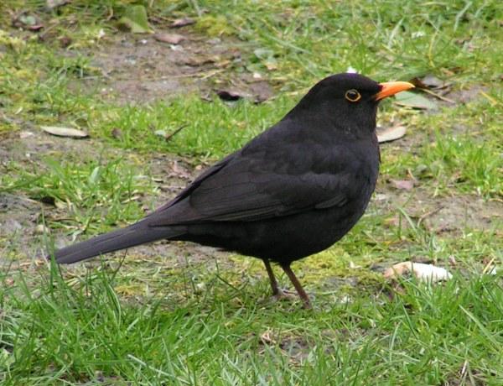
Семейство Дроздовые

Slide 26
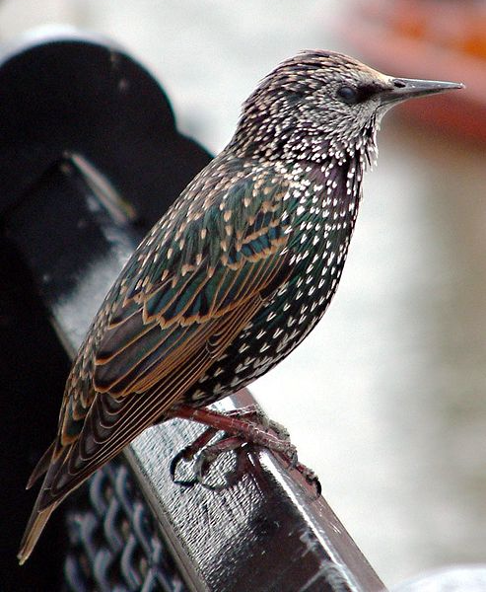
Семейство Скворцовые

Slide 27
Научная классификация
Домен: Эукариоты
Царство: Животные
Тип: Хордовые
Класс: Птицы
Отряд: Голенастые, или Аистообразные

Slide 28
Семейства:
1. Цаплевые (Ardeidae)
2.Молотоглавые (Scopidae)
3.Аистовые (Ciconiidae)
4.Китоглавые (Balaenicipitidae)
5.Ибисовые (Threskiornithidae)

Slide 29
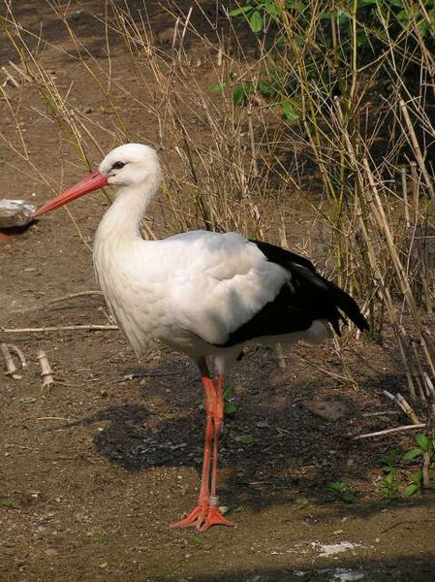
Отряд Голенастые, или Аистообразные
Семейство Аистовые

Slide 30
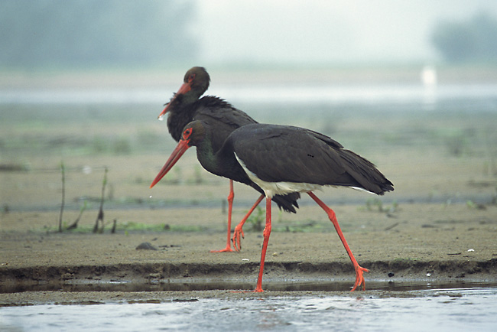
Черный аист

Slide 31
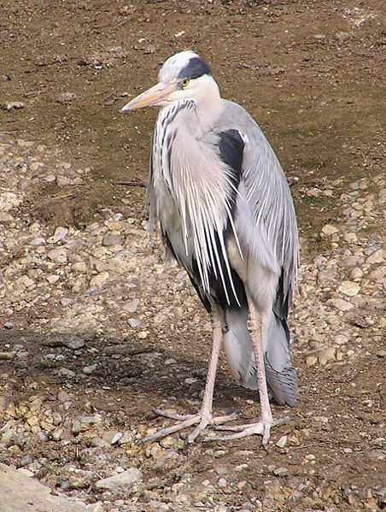
Семейство Цаплевые
Серая цапля

Slide 32
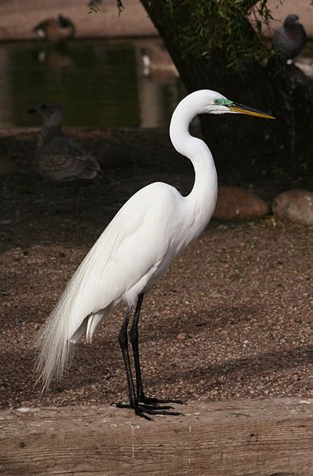
Большая белая цапля

Slide 33
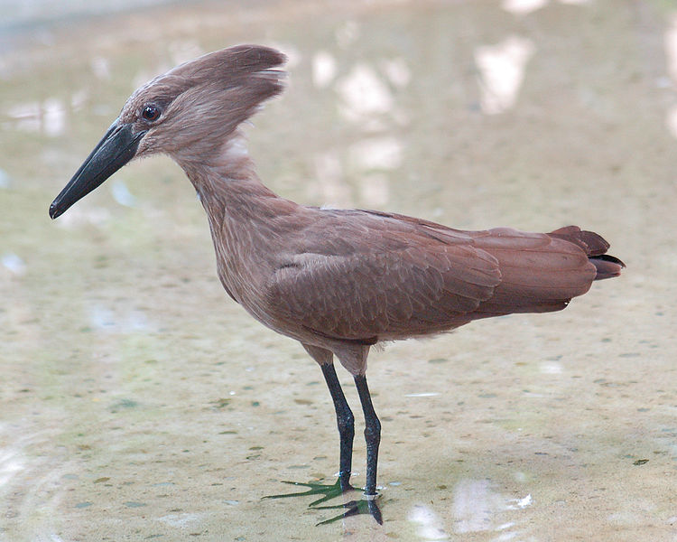
Семейство Молотоглавые
Молотоглав

Slide 34
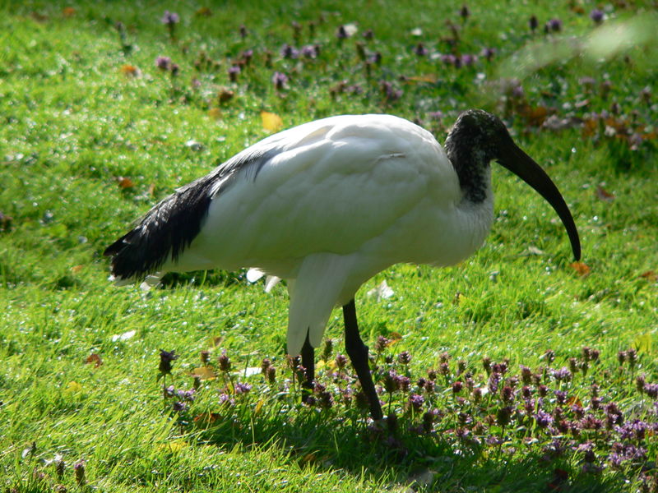
Семейство Ибисовые
Священный ибис

Slide 35
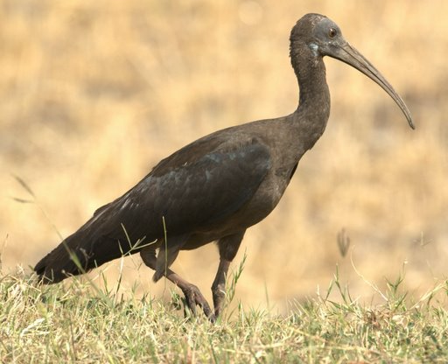
Каравайка

Slide 36
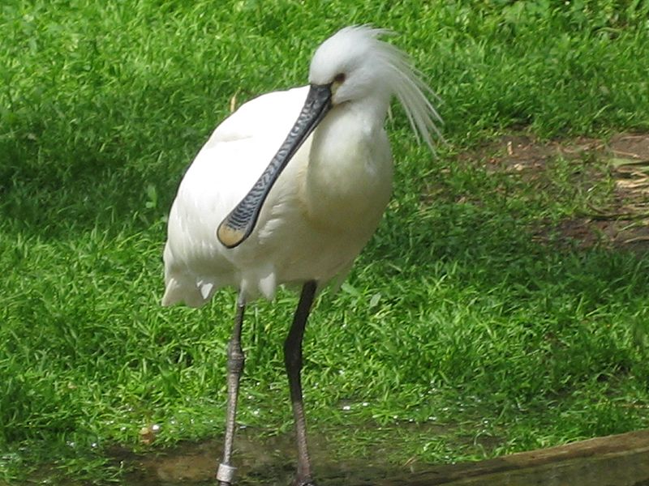
Колпица обыкновенная

Slide 37
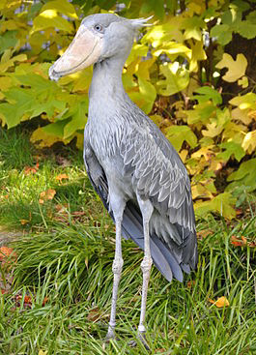
Семейство Китоглавые
Китоглав

Slide 38
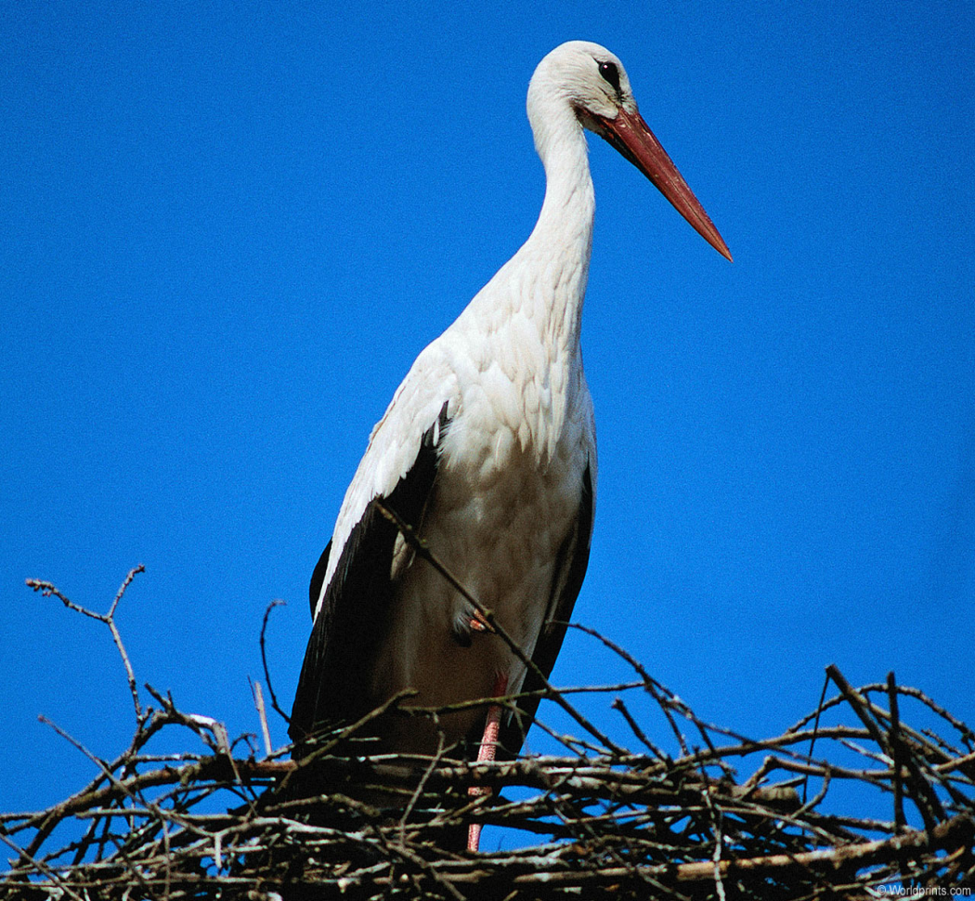
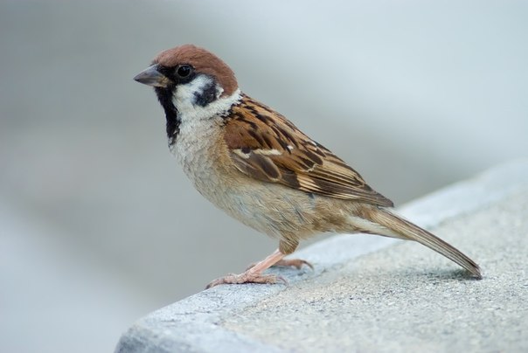
СПАСИБО ЗА ВНИМАНИЕ !

Slide 39
Интенет-ресурсы
http://ru.wikipedia.org/wiki/Воробьинообразные
http://ru.wikipedia.org/wiki/Голенастые
http://www.zooschool.ru/birds/vidy/7_4.shtml
http://timuriego.com/vorobinye.html

